Slide 1

Lakehouse 核心技术
深入解析
Table Format
原理、架构与技术细节
以 Apache Iceberg 为例深度剖析 Lakehouse 基石技术

Slide 2
Contents
内容导览
01
痛点分析
05
进阶机制
Hive 表在对象存储上的困境：目录 Listing 的性能黑洞和原子性缺失
行级更新与删除的 COW 和 MOR 策略
06
并发控制
02
核心解法
防止多人同时修改冲突的乐观锁机制
从目录扫描到显式追踪的革命性转变
07
杀手级特性
03
技术深潜
Time Travel、Schema Evolution、Hidden Partitioning
Iceberg 的三层元数据架构详解
学习目标
04
动态推演
深入理解 Table Format 如何在对象存储之上构建出具备 ACID 事务、快照隔离和高性能查询能力的"表"
INSERT 操作的内部流程与 ACID 保证

Slide 3

01
痛点分析
Hive 表在对象存储上的困境

Slide 4
Pain Points
Hive 表在对象存储上的核心痛点
性能黑洞
原子性缺失
目录 Listing 的性能瓶颈是 Hive 表在对象存储上的致命弱点。查询执行时，引擎必须调用 ListObjects 接口列举目录下所有文件，这导致查询延迟与文件数量成正比，无法随集群规模扩展。
对象存储只保证单个文件写入的原子性，但不保证目录级操作的原子性。当 Spark 任务正在向目录写数据时失败，目录下可能残留部分"脏文件"，导致下游任务读到不一致的数据。
O(N) 复杂度：查询延迟与文件数量成正比
脏文件问题：失败任务可能残留数据
高延迟：S3 ListObjects 分页且延迟高
数据不一致：下游任务读到不完整数据
无法扩展：10万文件可能需要数十秒
Rename 昂贵：即使强一致性也代价高昂
核心问题
Hive 表的文件系统目录结构在对象存储上暴露了其根本缺陷。对象存储并非传统文件系统，List 操作代价高昂且不具备原子性，这直接导致了性能问题和一致性问题的双重困境。

Slide 5
Performance Issue
痛点 1：目录 Listing 的性能黑洞
Hive 表的查询流程
性能数据示例
当执行查询 SELECT * FROM logs WHERE dt='2023-12-01' 时，Hive 表的处理流程如下：
1
Hive Metastore 找到分区目录 s3://bucket/logs/dt=2023-12-01/
1,000 文件
~0.5 秒
2
引擎（Spark/Presto）必须调用 ListObjects 接口列举该目录下所有文件
10,000 文件
~3-5 秒
3
对每个文件进行读取和处理
技术细节
100,000 文件
30-60 秒
分页机制：S3 的 ListObjects 通常每页 1000 个 key
高延迟：每次 List 请求延迟较高，且需要多次分页
数据为估算值，实际性能受网络和存储系统影响
线性增长：10 万文件可能需要 100 次分页请求
性能影响
如果一个分区下有 10 万个小文件，光是 Listing 就需要数秒甚至数十秒，这还没开始读取任何实际数据！这种 O(N) 复杂度意味着查询性能无法通过增加集群资源来改善。

Slide 6
Atomicity Issue
痛点 2：原子性的缺失
对象存储的原子性保证
脏数据场景示例
对象存储（如 S3、OSS）通常只保证单个文件写入的原子性，但不保证目录级操作的原子性。这意味着：
1
Spark 任务开始向 /data/dt=2023-12-01/ 目录写入数据
2
任务写入部分文件后失败，留下 file1.parquet 和 file2.parquet
✓ 单个文件：写入文件要么完全成功，要么完全失败
✗ 目录级操作：多个文件操作无法原子性保证
3
下游任务查询该分区，读到不完整的数据，认为这就是全部数据
✗ Rename 操作：即使现代 S3 实现强一致性，Rename 依然昂贵
4
数据不一致：下游计算结果错误，数据质量受损
核心洞察
Hive 表依赖目录结构来"发现"数据文件，这种模式在对象存储上天然缺乏原子性保证。没有机制能够确保"要么所有文件都可见，要么都不可见"，这直接导致了数据一致性风险。
传统文件系统
对象存储
后果
支持原子性的目录操作和 Rename
仅保证单个文件的原子性，无目录概念
数据质量受损，需要额外清理机制

Slide 7

02
核心解法
从目录扫描到显式追踪

Slide 8
Core Idea
Table Format 的核心思想
核心理念
永远不要去 List 目录，而是用一份"清单"把所有有效文件记下来
Table Format 本质
查询流程革新
Metadata Files
Protocol
1
读取元数据文件，直接获得所有有效数据文件的路径列表
+
元数据文件
操作协议
2
根据元数据中的统计信息（Min/Max），过滤掉不需要读取的文件（Data Skipping）
Table Format 通过显式追踪所有数据文件，彻底摆脱了对目录 Listing 的依赖，从根本上解决了性能问题和一致性问题。
3
引擎直接按路径读取数据文件，完全跳过目录 Listing 步骤
性能提升
一致性保证
智能过滤
从 O(N) 的 Listing 操作变为 O(1) 的元数据读取，查询延迟与文件数量无关
通过原子性元数据操作，确保数据要么全部可见，要么全部不可见
利用文件级统计信息跳过不必要的数据文件，大幅提升查询效率

Slide 9
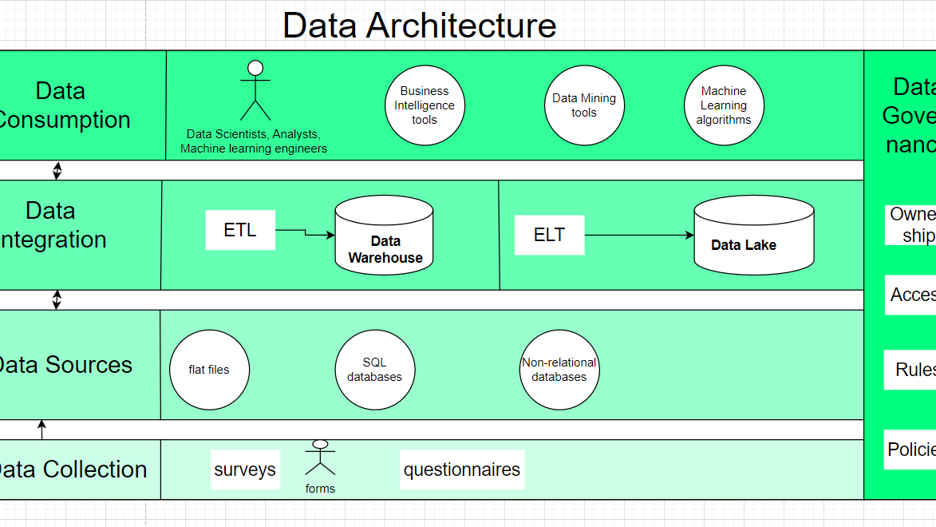
03
技术深潜
Iceberg 的三层元数据架构

Slide 10
Metadata Architecture
Iceberg 的三层元数据架构（逻辑视图）
Apache Iceberg 的设计之美在于其清晰的三层元数据树。理解了这个结构，就理解了 Lakehouse 的一半。
Catalog 指针
metadata.json
Manifest List
指向当前元数据文件
表级元数据
快照清单列表
Manifest File
Parquet/ORC
数据清单文件
实际数据文件
1
Metadata File
2
Manifest List
3
Manifest File
表的"大脑"，存储全局信息和快照历史
快照的"目录"，包含分区范围统计
文件清单，包含列级统计信息

Slide 11
Layer 1
第一层：Metadata File（表的大脑）
metadata.json 文件内容
核心作用
这是表的"大脑"，存储了表的全局信息，包括：
告诉引擎"哪一个快照是当前最新的"
Table Schema
列定义、数据类型、列 ID 等
Metadata File 是 Table Format 的"入口"。当查询开始时，引擎首先读取这个文件，找到当前的快照 ID，然后定位到对应的 Manifest List 文件。
Partition Spec
分区策略和分区列定义
Snapshots 列表
current-snapshot-id: snap-123456
记录表的所有历史快照（v1, v2, v3...）
示例：指向快照 ID 为 snap-123456 的快照
current-snapshot-id
当前指针，指向最新快照
metadata.json 示例结构
{ "table-uuid": "12345678-1234-1234-1234-123456789012", "location": "s3://bucket/my_table", "schema": { "type": "struct", "fields": [...] }, "partition-spec": [...], "snapshots": [ {"snapshot-id": 1, "timestamp-ms": 1600000000000, ...}, {"snapshot-id": 2, "timestamp-ms": 1600001000000, ...} ], "current-snapshot-id": 2 }
版本管理
原子性保证
每次修改创建新文件，保留历史
指针更新是原子操作

Slide 12
Layer 2
第二层：Manifest List（快照目录）
Manifest List 文件内容
查询优化示例
这是某一个快照的"目录"（文件名如 snap-123.avro ），包含：
查询条件：
Manifest File 列表：包含了一组 Manifest File 的路径
SELECT * FROM logs WHERE dt='2023'
分区范围统计：存储了每个 Manifest File 的 Partition Stats
1
引擎读取 Manifest List，发现包含多个 Manifest File
元数据：记录快照创建时间、操作类型等
2
检查每个 Manifest 的分区范围，发现某个 Manifest 只包含 dt='2022' 的数据
3
直接丢弃该 Manifest，不再读取其中的文件列表
4
只处理包含 dt='2023' 数据的 Manifest File
核心洞察
Manifest List 通过分区级统计信息实现了Manifest 级别的裁剪。查询优化器可以在不读取具体数据文件的情况下，快速判断哪些 Manifest File 可能包含目标数据，从而大幅减少需要处理的文件数量。
分区裁剪
粗粒度过滤
性能优化
基于分区统计快速过滤无关 Manifest
先 Manifest 级过滤，再文件级过滤
减少元数据读取开销

Slide 13
Layer 3
第三层：Manifest File（文件清单）
Manifest File 文件内容
文件级过滤示例
这是最底层的"文件清单"（文件名如 123-m0.avro ），记录了：
查询条件：
数据文件路径：具体的 Parquet/ORC 文件路径，如 s3://.../data.parquet
SELECT * FROM users WHERE id > 100
列级统计信息：每个数据文件的 Column bounds（min/max values, null counts）
文件元数据：文件大小、记录数、分区值等
文件 A：user_data_001.parquet
min_id = 200, max_id = 500
必须读取
文件 B：user_data_002.parquet
min_id = 10, max_id = 50
直接跳过
文件 C：user_data_003.parquet
min_id = 80, max_id = 150
必须读取
核心洞察
Manifest File 通过列级统计信息实现了文件级别的裁剪。查询优化器可以在不读取实际数据文件的情况下，快速判断哪些数据文件可能包含目标数据，从而大幅减少需要读取的文件数量，提升查询性能。
Data Skipping
查询加速
列级统计
多级过滤
跳过不满足条件的数据文件
减少不必要的 I/O 操作
每个文件的 min/max/null 统计
Manifest → File → Row Group

Slide 14

04
动态推演
INSERT 操作的内部流程

Slide 15
INSERT Operation
INSERT 操作的三阶段提交
执行 INSERT INTO t1 VALUES (1, 'a') 时，Table Format 通过三阶段提交保证 ACID：
1
写入数据
2
写入元数据
3
原子提交
Data Phase
Metadata Phase
Commit Phase
Spark Executor 将数据写入新的 Parquet 文件：
生成 Manifest File
最关键的一步：客户端向 Catalog 发送请求
生成 Manifest List
s3://bucket/data/file_x.parquet
生成新的 Metadata File
请求：
v1.metadata.json → v2.metadata.json
此时该文件对用户不可见
更新 current-snapshot-id
CAS 机制确保原子性
ACID 保证
通过先写数据、再写元数据、最后原子更新指针的三阶段提交，Table Format 确保了： 原子性（CAS 机制）、一致性（元数据指向完整数据）、 隔离性（未提交数据不可见）、持久性（元数据更新成功即持久化）。

Slide 16

05
进阶机制
行级更新与删除的实现策略

Slide 17
Update & Delete Strategies
行级更新与删除的两种策略
Lakehouse 的另一大卖点是支持 UPDATE 和 DELETE 操作。在不可变的对象存储上实现这一点，主要有两种策略：
Copy-On-Write
Merge-On-Read
COW - 写时复制
MOR - 读时合并
更新文件 A 中的一行数据时，重写整个文件 A
Data File：存储基础数据
生成新的文件 A'（包含更新后的行）
Delete File：存储"哪些行被删除/更新"
标记文件 A 为删除
读取时引擎实时合并 Data File 和 Delete File
COW 适用场景
MOR 适用场景
读多写少的场景，如离线 T+1 报表、数据仓库分析等。因为读性能极高，适合频繁查询的场景。
流式高频更新场景，如实时 CDC 入湖、频繁更新的 OLTP 工作负载等。因为写入极快，适合写密集型应用。

Slide 18
Copy-On-Write
Copy-On-Write (COW)：写时复制
工作原理
优缺点分析
1
假设要更新文件 A 中的某一行数据
优点
2
必须重写整个文件 A，生成新的文件 A'
✓ 读性能极高：读的时候不需要合并，直接读取数据文件
✓ 实现简单：数据文件即最终状态，无额外合并逻辑
3
在 A' 中包含更新后的行数据
✓ 适合读多场景：离线报表、数据仓库分析等
缺点
4
在元数据中标记文件 A 为删除状态
✗ 写放大严重：修改 1 行可能导致重写 1GB 文件
✗ 写性能差：每次更新都需要重写整个文件
✗ 不适合高频更新：写密集型场景性能受限
典型场景
离线 T+1 报表是 COW 的最佳应用场景。每天批量更新一次数据，后续主要是查询分析，读操作远多于写操作，能够最大化 COW 的读性能优势。

Slide 19
Merge-On-Read
Merge-On-Read (MOR)：读时合并
工作原理
Iceberg V2 Format 的 Delete File
Data File
Positional Delete
存储基础数据，不可变
记录被删除行的位置：
(file_path, row_position)
Delete File
精确到文件中的具体行
存储"哪些行被删除/更新"
Equality Delete
写入流程
记录被删除行的主键值：
只追加写入 Delete File，速度极快
(id=100)
适用于有主键的表
读取流程
引擎实时合并 Data File 和 Delete File
优点
缺点
✓ 写入极快：只追加 Delete File，无需重写数据
✗ 读性能开销：需要实时合并，读操作变慢
✓ 适合高频更新：写密集型场景性能优异
✗ 需要 Compaction：定期合并为 COW 状态
✓ 写放大低：更新操作不会重写整个文件
✗ 实现复杂：合并逻辑需要考虑多种情况

Slide 20
Comparison
COW vs MOR 对比分析
对比维度 | Copy-On-Write (COW) | Merge-On-Read (MOR)
写入性能 | 慢（需要重写文件） | 快（只追加 Delete File）
读取性能 | 快（直接读取数据） | 慢（需要实时合并）
写放大 | 高（修改1行可能重写1GB） | 低（只写入变更记录）
读放大 | 无（直接读取） | 有（需要读取并合并）
存储空间 | 立即回收（删除旧文件） | 需要 Compaction 后回收
实现复杂度 | 简单 | 复杂（需要合并逻辑）
适用场景 | 读多写少、离线报表 | 写密集、实时 CDC 入湖
维护成本 | 低（无需额外维护） | 高（需要定期 Compaction）
推荐场景：COW
推荐场景：MOR
• 离线 T+1 报表：每天批量更新，后续只读
• 实时 CDC 入湖：频繁更新，写入快
• 数据仓库分析：OLAP 查询为主
• 流式数据处理：写密集型工作负载
• BI 报表：读多写少，追求查询性能
• OLTP 场景：高频更新、删除操作

Slide 21
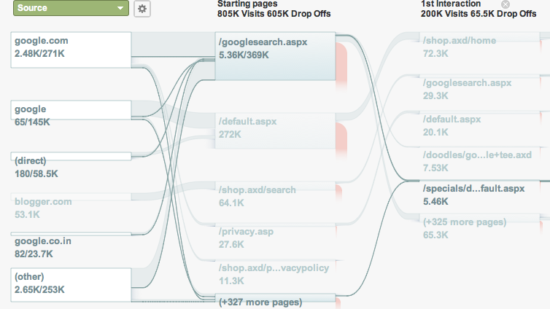
06
并发控制
防止多人同时修改冲突的机制

Slide 22
Optimistic Concurrency Control
乐观并发控制 (Optimistic Concurrency Control)
Iceberg 和 Delta Lake 均采用乐观锁机制来防止多人同时修改时的冲突。乐观锁假设并发操作不会冲突，只在提交时检查冲突。
并发场景示例
冲突处理机制
初始状态
无重叠：Rebase 成功
用户 A 和 B 同时基于快照 v1进行修改
如果用户 B 修改的数据文件，与用户 A 修改的没有重叠：
1
用户 A 先完成
用户 B 的提交重基于 v2，生成 v3，提交成功
将当前快照更新为 v2（基于 v1）
2
用户 B 后完成
有重叠：冲突失败
尝试将当前快照更新为 v3（基于 v1）
如果用户 B 修改的数据文件，与用户 A 修改的有重叠：
3
冲突检测
抛出异常，用户 B 任务失败重试
Catalog 发现当前最新是 v2，而 B 是基于 v1
核心机制：CAS (Compare-And-Swap)
乐观并发控制依赖CAS 原子操作：只有当当前版本与预期版本一致时，更新才能成功。这种机制确保了数据一致性，同时避免了传统锁机制的性能开销。在高并发场景下，无冲突的操作可以并行执行，有冲突的操作则重试，实现了高效且安全的并发控制。

Slide 23
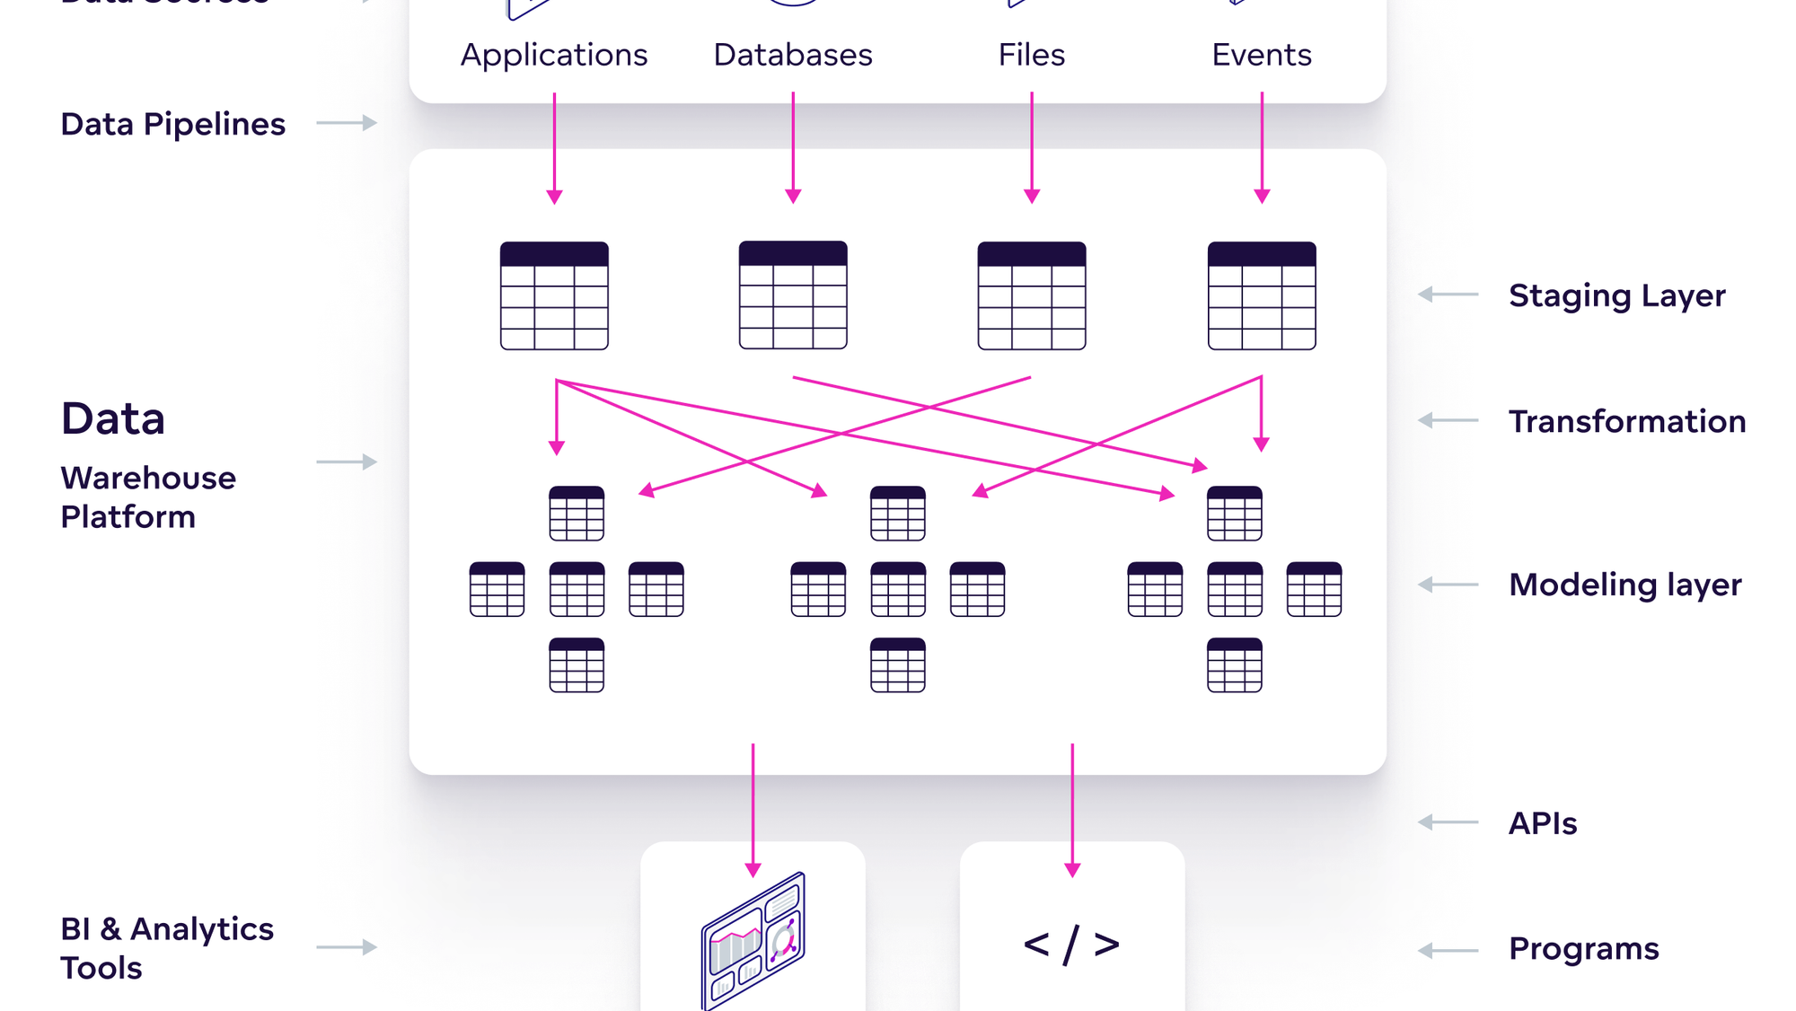
07
杀手级特性
Time Travel、Schema Evolution 与 Hidden Partitioning

Slide 24
Time Travel
Time Travel（时间旅行）
实现原理
操作示例
因为 metadata.json 里保留了所有历史快照：
查询语法：
Snapshots: [v1, v2, v3, ...]
SELECT * FROM t1 FOR SYSTEM_VERSION AS OF v1
1
每个快照都对应一个完整的表状态
引擎直接读取 v1 对应的 Manifest List
忽略 v2 和 v3 的所有文件
2
历史快照的数据文件不会被立即删除
返回 v1 时刻的完整数据状态
3
通过快照 ID 可以直接访问历史状态
这就好比按下了"撤销"键，回到了过去
数据回溯
错误恢复
审计追溯
查看任意历史时间点的数据状态
误操作后快速恢复到正确状态
追踪数据变化历史，满足合规要求

Slide 25
Schema Evolution
Schema Evolution（表结构演进）
Hive 中的痛点
Iceberg 的解法
在 Hive 中，如果把列 name 重命名为 user_name ：
基于 ID 绑定，而非名称绑定
旧的 Parquet 文件里的 name 列就读不出来了
1
创建表时， name 列被分配唯一 ID = 1
2
重命名为 user_name 时，元数据记录"ID=1 的列现在叫 user_name"
原因是 Hive 采用按名称匹配：查询 user_name 时，引擎只会在 Parquet 文件中找同名列，找不到就返回 NULL。
3
读取旧文件时，引擎找"ID=1"的数据，依然能读到内容
结论：支持无副作用的 Add, Drop, Rename, Reorder 操作
ADD COLUMN
DROP COLUMN
RENAME
REORDER
新增列，分配新 ID，不影响旧文件
删除列，保留 ID，旧文件仍可读
重命名列，ID 不变，完全兼容
调整列顺序，不影响数据读取

Slide 26
Hidden Partitioning
Hidden Partitioning（隐藏分区）
Hive 中的痛点
Iceberg 的解法
Hive 中通常需要手动把时间转成字符串分区：
定义分区策略：
dt='2023-12-01'
Partition by day(timestamp_col)
用户写 SQL 必须显式使用 dt 过滤，否则全表扫描
用户查询：
WHERE timestamp_col = '2023-12-01 10:00:00'
这给用户带来了负担，需要了解底层的分区策略。
Iceberg 自动推导需要扫描的分区是 2023-12-01
核心洞察
Hidden Partitioning 通过隐藏底层的分区细节，让用户只需要关心业务逻辑。Iceberg 会自动将用户的查询条件转换为最优的分区过滤策略，既简化了用户操作，又提升了查询性能。用户无需关心是按天、按月还是按年分区，系统会自动选择最优方案。

Slide 27
Technology Landscape
Table Format 技术全景图
Table Format 作为Lakehouse 架构的基石，通过创新的元数据管理和操作协议，在对象存储之上构建出具备 ACID 事务、快照隔离和高性能查询能力的"表"。
核心痛点
革命性解法
三层架构
• 目录 Listing 性能黑洞（O(N) 复杂度）
• 从"目录扫描"到"显式追踪"
• Metadata File：表的大脑，管理快照
• 原子性缺失导致数据不一致
• 用"清单"记录所有有效文件
• Manifest List：快照目录，分区裁剪
• Hive 表在对象存储上水土不服
• 完全跳过目录 Listing 步骤
• Manifest File：文件清单，Data Skipping
ACID 保证
COW/MOR
乐观并发
杀手特性
三阶段提交，原子性元数据更新
读写权衡，适配不同场景
CAS 机制，高效且安全
Time Travel、Schema Evolution
核心价值
Table Format 通过显式追踪、元数据管理、智能过滤等机制，在对象存储之上构建了具备数据库级别能力的数据表。它既保留了对象存储的低成本和高可用，又提供了 ACID 事务、快照隔离和高性能查询等企业级特性，是实现 Lakehouse 架构的关键技术基石。

Slide 28

深入理解
Table Format
掌握 Table Format，就掌握了 Lakehouse 的核心奥秘
ACID 保证
高性能
企业级特性
事务与一致性
智能过滤优化
Time Travel 等

